Slide 1
HRVATSKI ZAVOD ZA JAVNO ZDRAVSTVO
SLUŽBA ZA ZDRAVSTVENU EKOLOGIJU
ODJEL ZA PREDMETE OPĆE UPORABE
NACIONALNI REFERENTNI LABORATORIJ ZA MATERIJALE I PREDMETE KOJI DOLAZE U NEPOSREDAN DODIR S HRANOM
NIAS (non-intentionally added substances) u ambalaži i sigurnost hrane
Dr.sc.Nino Dimitrov, univ.spec.,oecoing.,dipl.ing.kem.teh.
Zagreb, 14.05.2015

Slide 2
NIAS?
Proizvodnja FCM
SIROVINA
monomeri
predpolimeri
dodatci
pomoćne tvari u proizvodnji
NIAS
NAMJERNO DODANE TVARI
FCM
polimer
oligomeri
ostatni monomeri
dodatci i reakcijski produkti
pomoćne tvari u proizvodnji
NIAS

Slide 3
NIAS?
Izvor
Procesi razgradnje,
Razgradnja polimernih dodataka
Nečistoće
Novonastali spojevi
Onečišćivači
Vanjska onečišćenja iz okoliša

Slide 4
NIAS?
Posebna kategorija molekula – molekularne mase < 1 000 Da
Ljudski organizam nije u stanju apsorbirati tvari s molekularnom masom većom od 1 000 Da,
Difuzija većih molekula od 1 000 Da nema značajniji migracijski potencijal
mogući rizik za zdravlje od polimera je minimalan.

Slide 5
NIAS?
Uvjeti skladištenja svih tvari u proizvodnom procesu (utjecaj temperature, kisika…)
Akrilna ljepila - geometrijsko oblikovanje ambalaže ili za etikete
Sljedivost u proizvodnji ambalaže za neposredan dodir s hranom je - zakonski obavezna uključuje NIAS

Slide 6
Uredba 10/2011/EZ
Definicija prema Uredbi 10/2011/EZ:
Tvari koje se koriste u proizvodnji plastičnih materijala ili predmeta mogu sadržavati nečistoće koje nastaju tijekom procesa proizvodnje ili ekstrakcije.
Te nečistoće su nenamjerno dodane uz sirovinu u proizvodnji plastičnih materijala – NIAS.

Slide 7
Uredba 10/2011/EZ
U mjeri u kojoj su značajne za procjenu rizika, glavne nečistoće u sastojku treba uzeti u obzir i prema potrebi uvrstiti u specifikacije pojedinih sastojaka.
OBAVEZA PROIZVOĐAČA :
Procjena mogućeg zdravstvenog rizika u konačnom materijalu ili predmetu iz produkata reakcije i razgradnje u skladu s međunarodno priznatim znanstvenim načelima o procjeni rizika.

Slide 8
PROBLEMI
Nedostatak informacija
Kemijski sastav ciljanih spojeva
Identifikacija spojeva različitim instrumentalnim tehnikama

Slide 9
PROBLEMI
Nedostatak informacija
sastav hrane i različitih sastojaka i materijala u polimeru i postupku proizvodnje
%
R_{t}
Pirogram PE
%
HRANA
Izvor:Houben.G
R_{t}

Slide 10
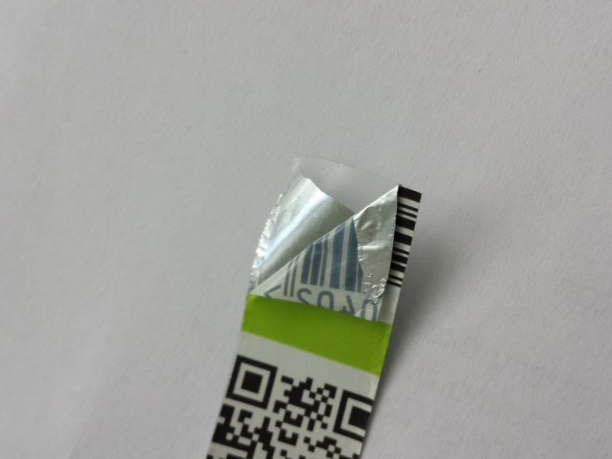
PROBLEMI
PP
LJEPILO
ambalaža je vrlo kompleksnog sastava, posebice ukoliko se radi o višeslojnoj ambalaži.
Al
PET
Ljepila, lakovi, premazi i tiskarske boje

Slide 11
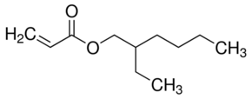
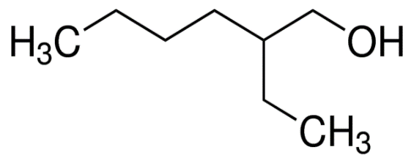
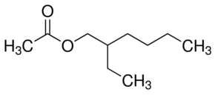

PROBLEMI
2-etilheksil akrilat,-monomer
NIAS
MIGRACIJA
2-etil,1-heksanol
2-etilheksil acetat
MIGRACIJA
Izvor:JRC ,2014
etoksilirani ostatni monomer površinsko-aktivne tvari
2,4,7,9-tetrametil-5-decil-4.7 diol (TDM)

Slide 12
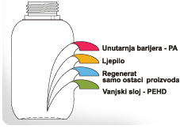
PROBLEMI
Sastav polimernog materijala je uglavnom poslovna tajna
Gotovi proizvod uključuje proizvođače ambalaže, ljepila tiska …
Konačna namjena ambalaže za pakiranje hrane je uglavnom nepoznata
Izvor:www.plamegal-trio.hr/coex-viseslojne-boce.html

Slide 13
PROBLEMI
2. Kemijski sastav ciljanih spojeva
Izrazito kompleksan
Izrađen prema prikladnosti materijala za uporabu iz nekoliko vrsta kemikalija
Stabilizatori,
UV apsorberi,
antioksidansi,
omekšavala

Slide 14
PROBLEMI
Ljepila,
lakovi,
premazi i
tiskarske boje
Uredba 1907/2006/EC REACH ( Registration, Evaluation, Authorisation and Restriction of Chemicals) - cilj poboljšati zaštitu ljudskog zdravlja i okoliša od štetnog učinka kemikalija postaje vrlo važna

Slide 15

PROBLEMI
Primjer benzen
Mogući izvor u PET-u t-butil perbenzoat inicijator u proizvodnji.
BENZEN

Slide 16
PROBLEMI
3. Identifikacija spojeva različitim instrumentalnim tehnikama
Određivanje NIAS – kojom metodom i instrumentalnom tehnikom?
Podaci su ključni u svrhu procjene rizika
Potrebno je odlično poznavanje tehnološkog postupka uzimajući u obzir sve komponente
u proizvodnom lancu do gotovog proizvoda

Slide 17
PROBLEMI
NIAS je potrebno odrediti u hrani ili modelnoj otopini hrane nakon migracijskog testa
Izrazito niske koncentracije ppb razine
Vrlo kompleksna i sofisticirana analitika za kvalitativno i kvantitativno određivanje
Cijena?
Nedostatak znanstvenih informacija i vrlo mali broj kemijskih baza vezanih za molekularne strukture tvari

Slide 18
Razvoj baza podataka o tvarima i metodama iz područja FCM
Ukupno 892 tvari,
uglavnom polimerni dodatci prema Uredbi 10/2011/EZ
380 tvari komercijalno dostupno
Postoji 321 razvijena analitička metoda
EFSA 97 razvijenih metoda
Izvor:JRC, 2014

Slide 19
Pristupi u procijeni rizika od NIAS
Procjena rizika očekivane/predvidljive specifične vrste tvari(poznata kemijska struktura i podaci o toksičnosti)
Procjena rizika identificirane, ali neočekivane/nepredvidljive specifične vrste tvari (poznata kemijska struktura ne postoje podaci o toksičnosti)
Procjena rizika određene, neidentificirane, nepredvidljive specifične vrste tvari(nepoznata kemijska struktura i toksičnost)
Sveobuhvatna instrumentalna analiza nije primjenjiva

Slide 20
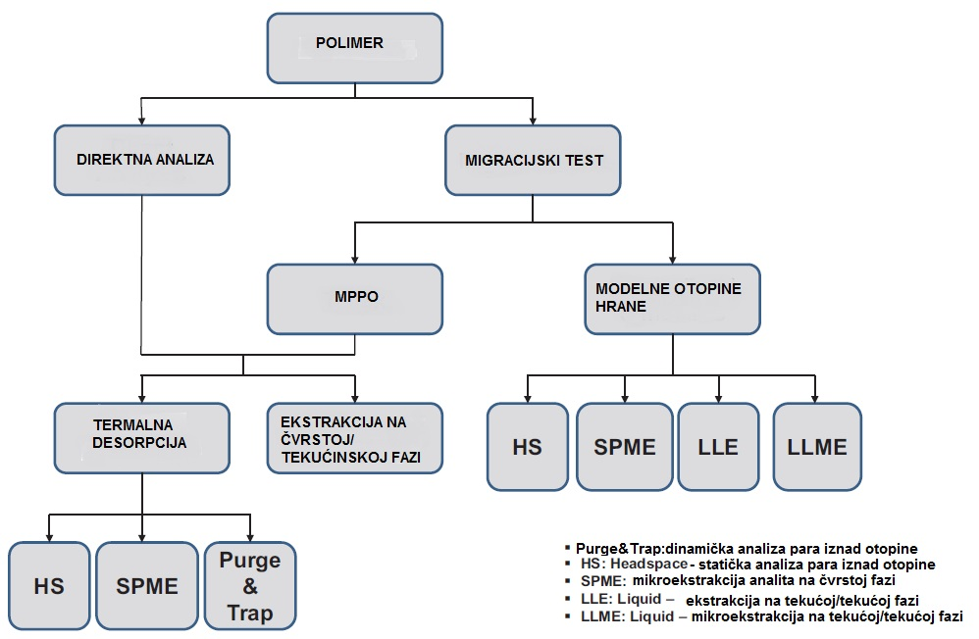
Pristupi u procijeni rizika od NIAS

Slide 21
Pristupi u procijeni rizika od NIAS
Cijena sigurnosne procjene i monitoringa ključnih parametara vrlo skupa
Ispitivanje na životinjama
Kompleksni matriks jer uključuje i hranu
Odabir strategije procjene ključan
Primjena kemometrijskih tehnika
Principal Components Analysis (PCA),
Independent Components Analysis (ICA)
Common Components and Specific Weights Analysis (CCSWA).
Izvor: Kassouf i sur.,2013

Slide 22
Pristupi u procijeni rizika od NIAS
Odabir alata za sigurnosnu procjenu
Zbog nedostatka podataka potrebnih za odabir jedne od metoda procjene rizika, kao što su podaci o kancerogenosti iz dugoročnih studija ili oni s dokazom praga mehanizma genotoksičnosti,prihvaćen je općenito primjenjiv pristup
TTC koncept - granica toksikološke zabrinutosti (eng.Threshold of Toxicological Concern (TTC)
CoMSAS strategija - Sigurnosna procjena kompleksnog matriksa

Slide 23
ZAKLJUČAK
Trenutno postoje različite vrste metodologije kod procjene NIAS-a.
Očekuje se daljnji napredak vezan za njihovo unaprjeđenje.
Odabir pristupa ovisi o dostupnim znanstvenim informacijama o proizvodnom postupku i primjenjivim sirovinama.

Slide 24
HVALA NA PAŽNJI!

Slide 25
LITERATURA
Nehring U., Food Contact Materials and Articles, Migration of NIAS, A challenge for analytical chemists and the legislator Hannover,2012.
Houben G.,Non-intentionally added substances:approaches for prioritisation, ILSI Europe.
Mieth A., Simoneau C.,ILC02 2014 – Identification of the Composition of Multilayer Plastic Packaging, JRC, 2014.
Kassouf A, Maalouly J, Chebib H, Rutledge DN, Ducruet V. Chemometric tools to highlight non-intentionally added substances (NIAS) in polyethylene terephthalate (PET). Talanta. 2013;115:928-37.
Nerin C, Alfaro P, Aznar M, Domeño C. The challenge of identifying non-intentionally added substances from food packaging materials: A review. Analytica Chimica Acta. 2013;775:14-24.
Joint Research Centre Simoneau C, Bradley C., editors Proceedings of the 22nd plenary of the European Union Reference Laboratory for Food Contact Materials,ispra 2014.
Kosters S., Rennen M., Risk assessment of NIAS Current practice and innovations in risk assessment,TNO, Netherland, http://www.ilsi.org/Europe/Documents/PM%20NIAS/NIAS%20Koster%2015de10.pdf
Brüschweiler B., Assessment of NIAS from FCM in food which way to go? 50th Eurotox Congress, Edinburgh, 10.9.2014

